Slide 1
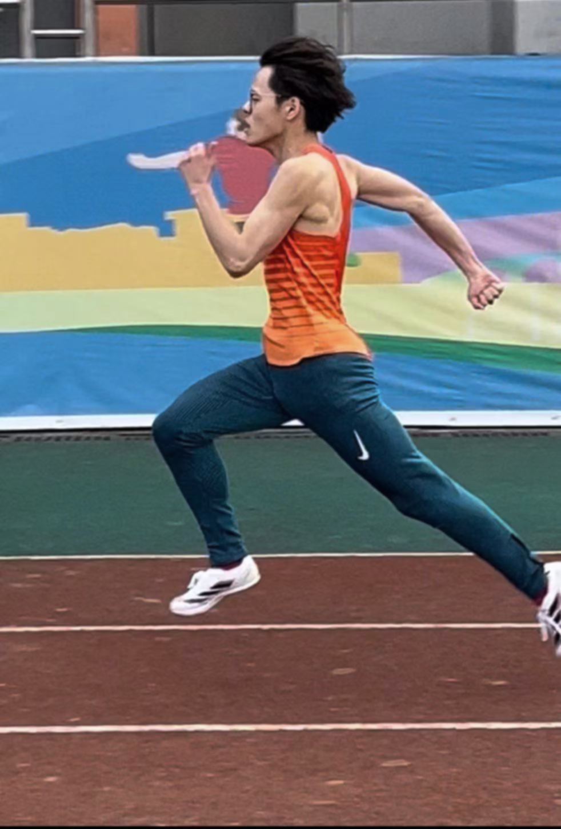

智云体育-学生体测信息管理系统
组号
G03
团队成员
蔡懿，周昕，周梦诚

Slide 2
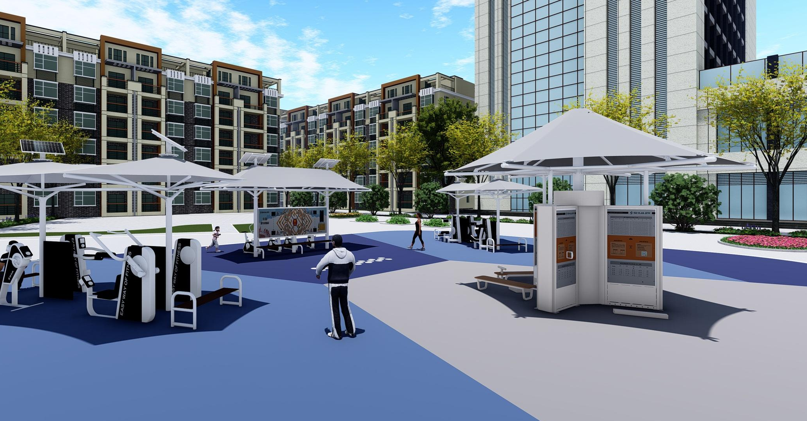





目录
CONTENT
1
HIPO图
2
业务流图
3
界面设计
4
数据库设计
5
关键算法设计
6
文献参考
7
本次分工

Slide 3
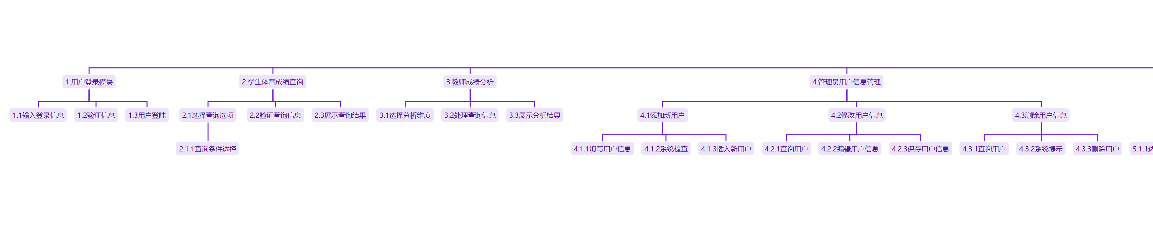
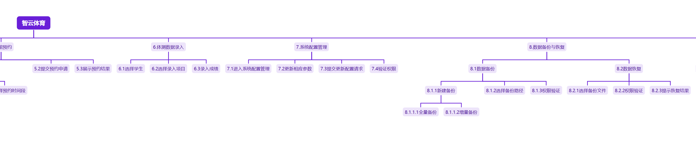
HIPO图
HIPO图部分内容展示

Slide 4
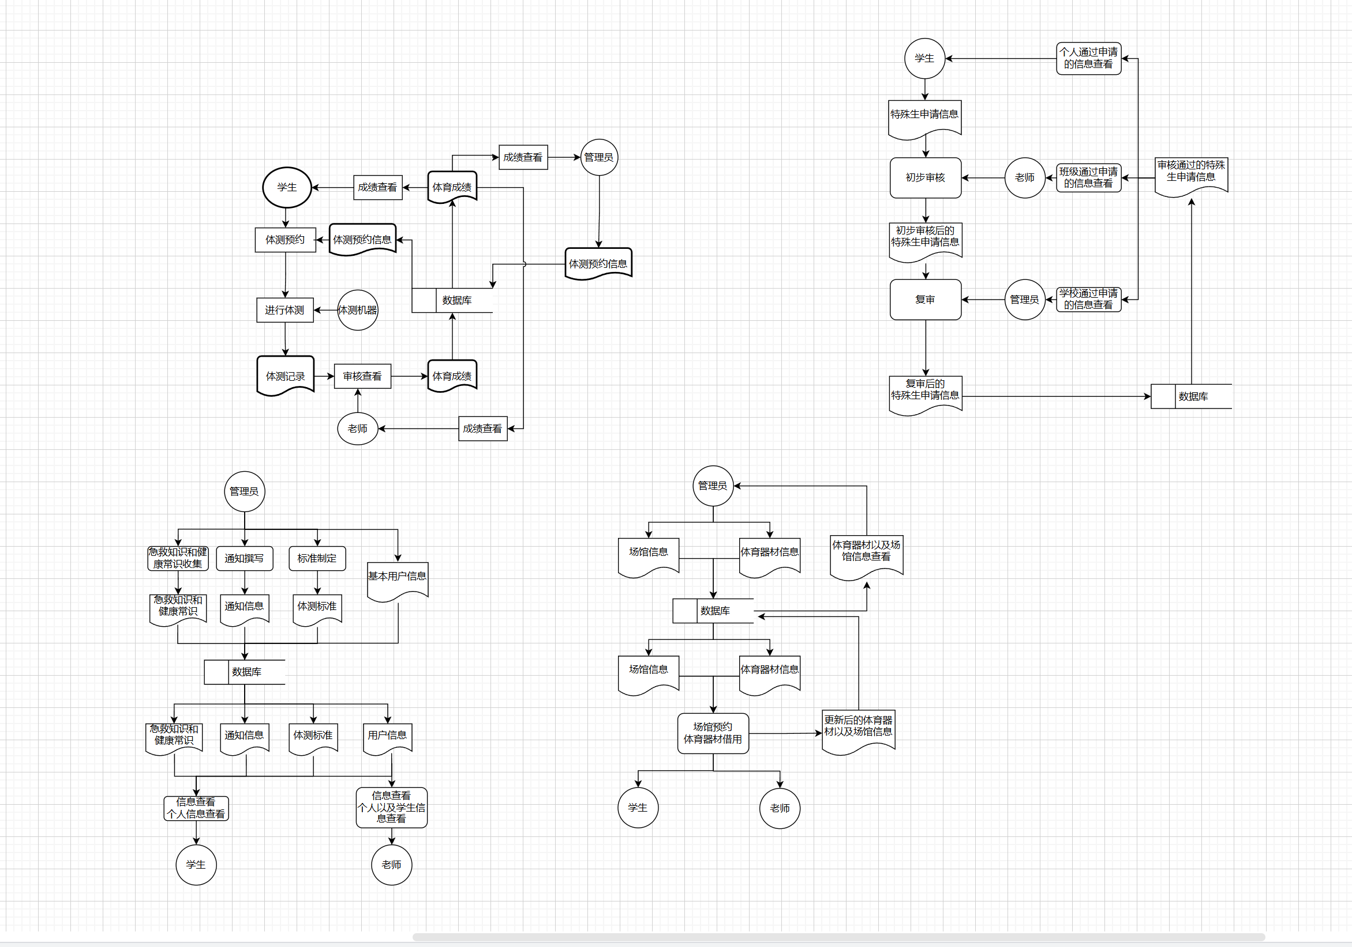
业务流图
部分业务流图展示

Slide 5
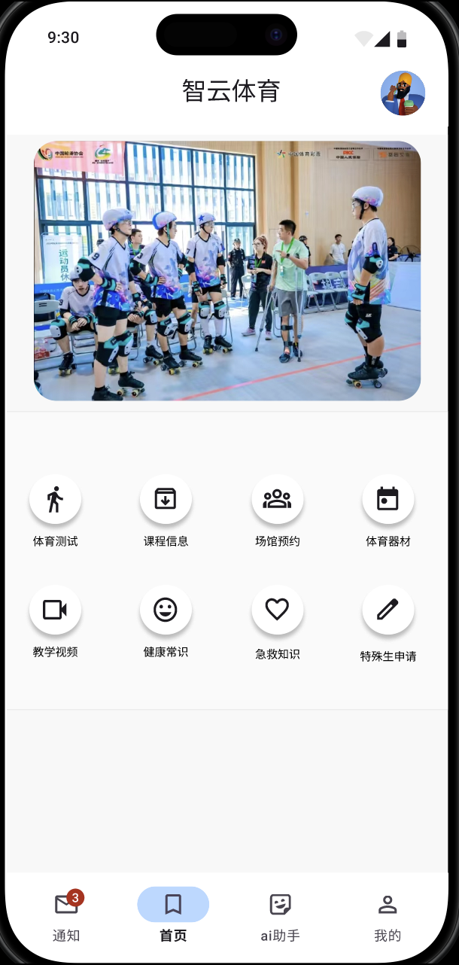
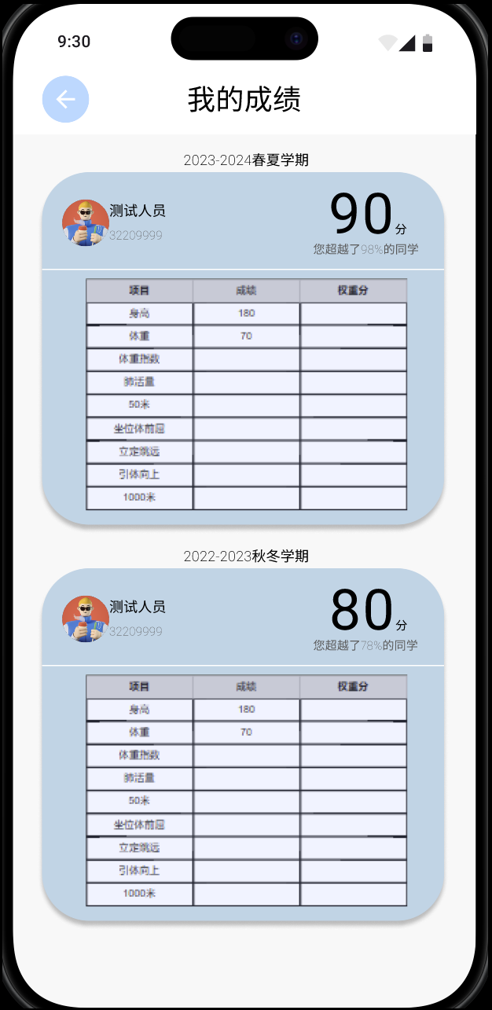
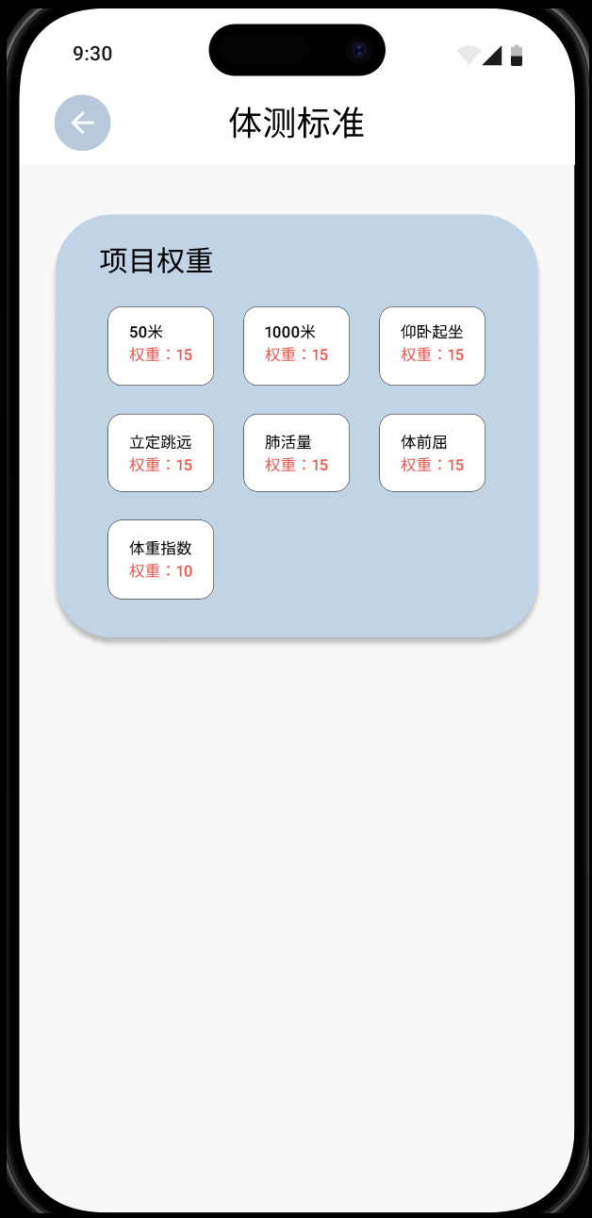
界面设计
部分界面设计截图

Slide 6
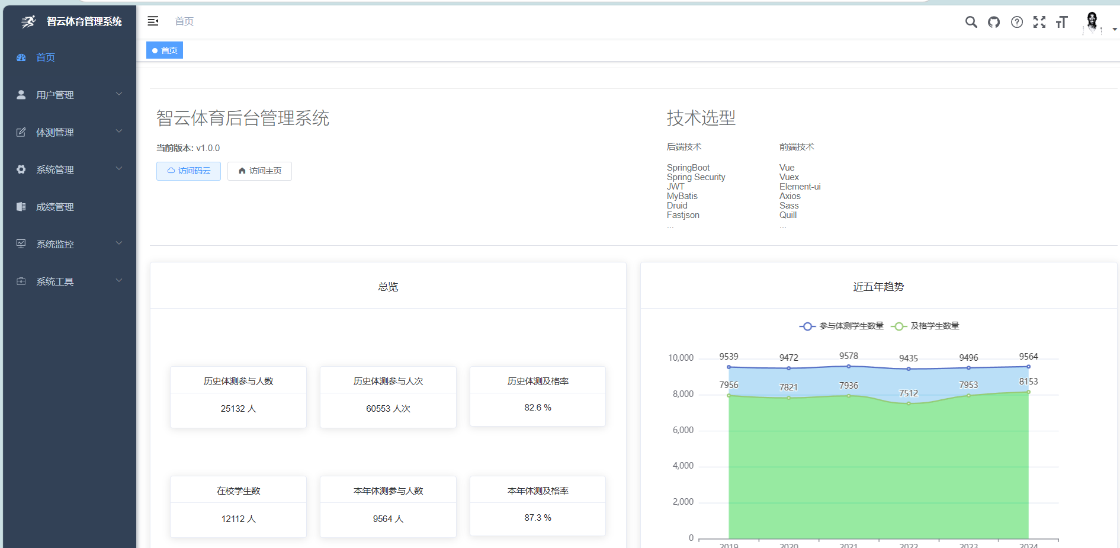
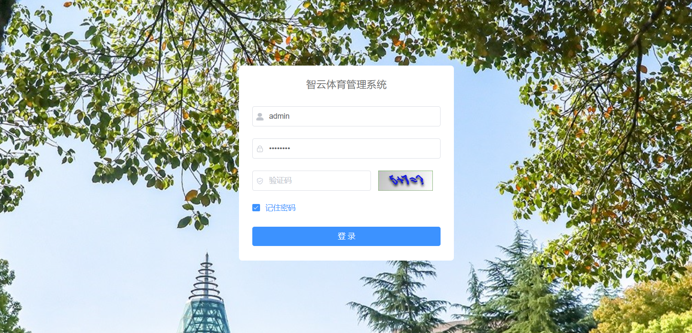
界面设计
部分界面设计截图

Slide 7
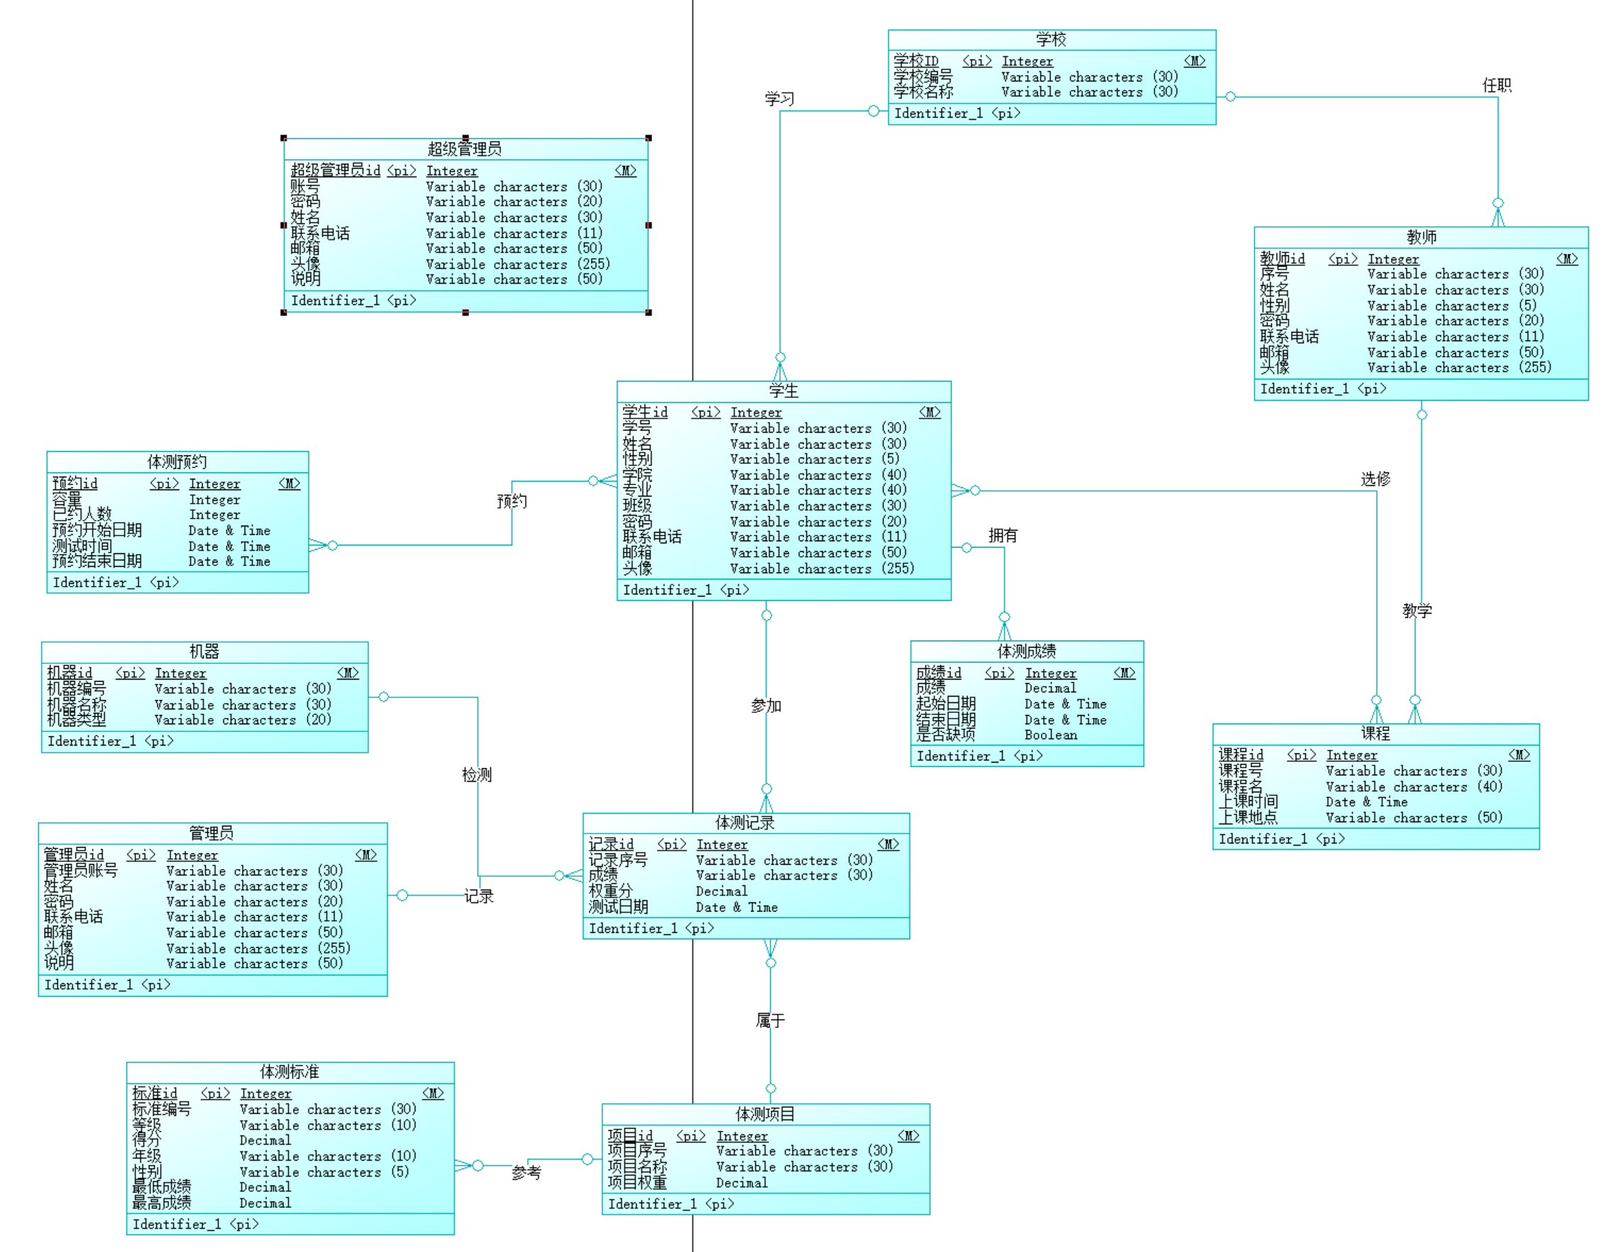
数据库设计
概念模型

Slide 8
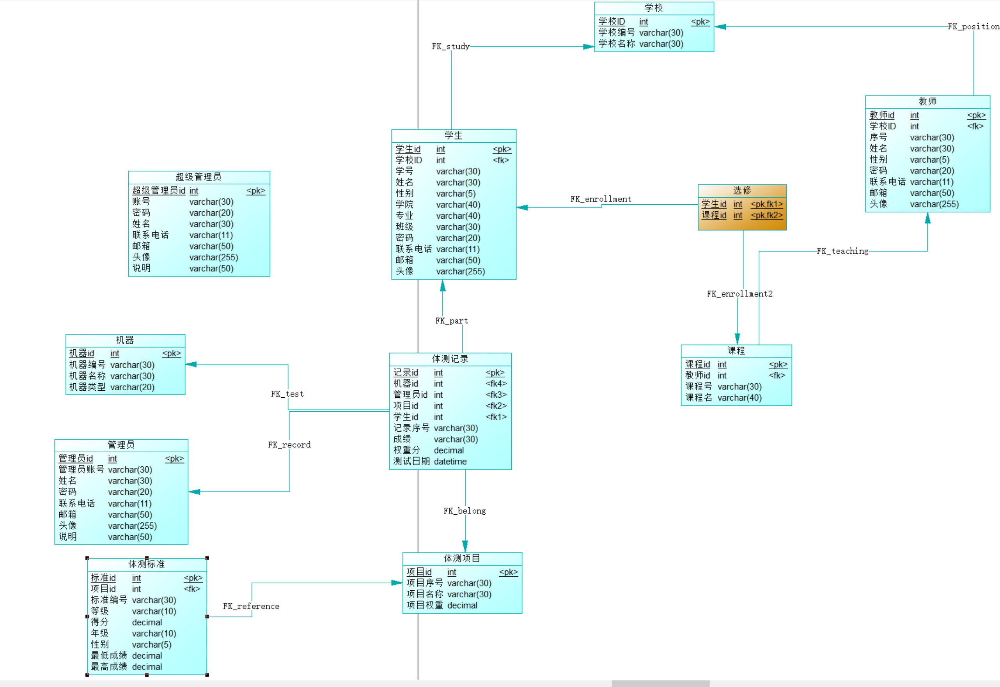
数据库设计
物理模型

Slide 9
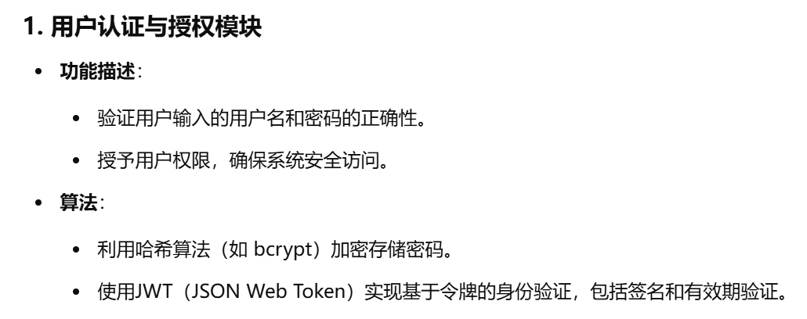
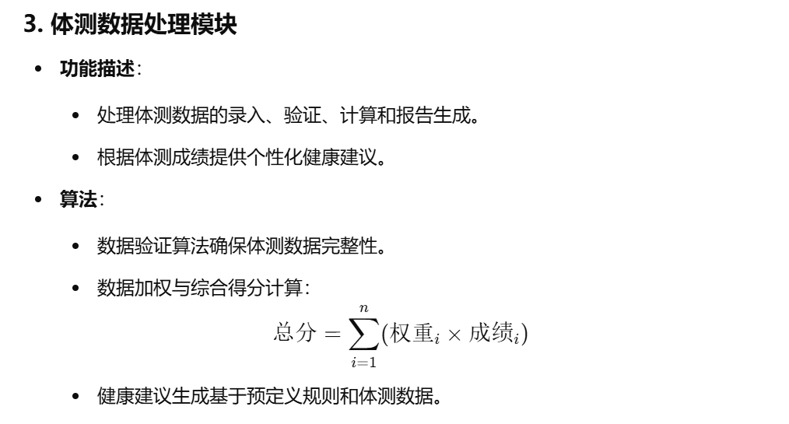
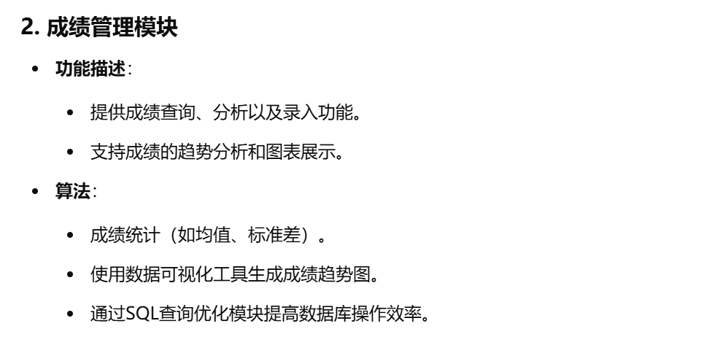
关键算法设计

Slide 10
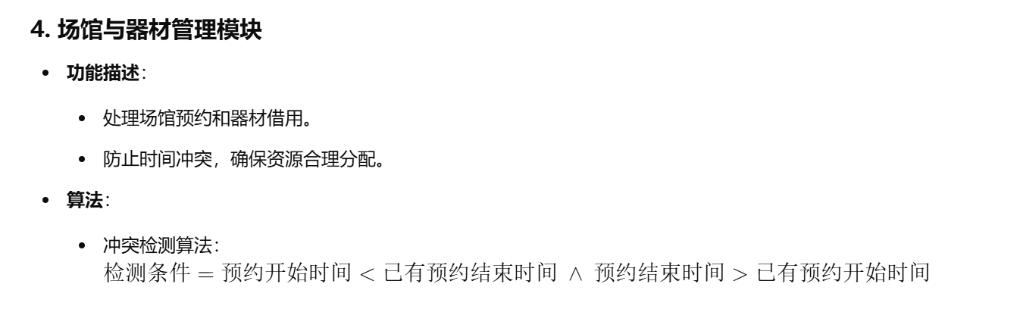
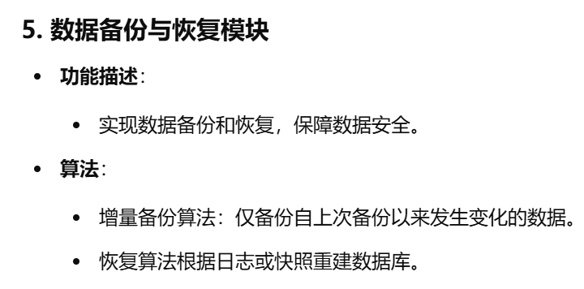
关键算法设计

Slide 11
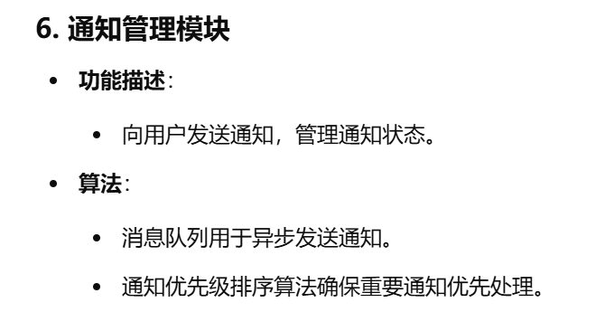
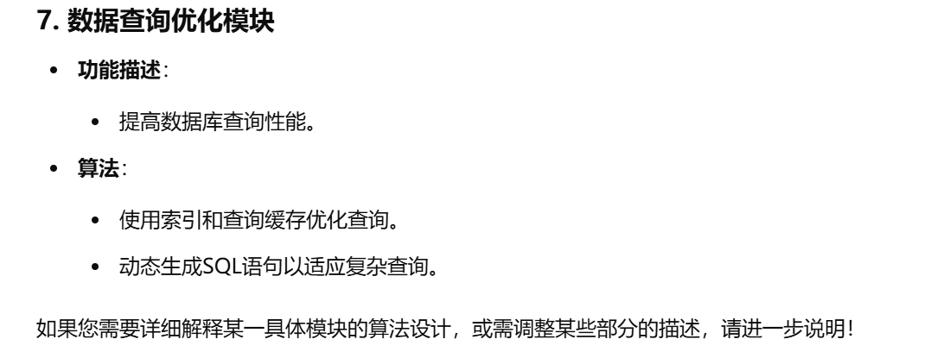
关键算法设计

Slide 12
文献参考
https://blog.csdn.net/xiaoxu_yy/article/details/122455711
https://www.sohu.com/a/781287741_121748326
https://baijiahao.baidu.com/s?id=1809855273467560392&wfr=spider&for=pc
https://blog.csdn.net/weixin_44611096/article/details/111310233

Slide 13
团队分工与阶段评价
蔡懿
周昕
周梦诚
ppt制作
业务流图绘制
关键算法设计
组长打分：90/100
HIPO图制作
数据库设计
关键算法设计
组长打分：
93/100
界面设计
关键算法设计
组长打分：
95/100

